Slide 1
1. RAČUNALNI SUSTAV
1.1. Sklopovlje (hardware) – von Neuman

Slide 2
STROJNA OPREMA ILI SKLOPOVLJE
Strojna oprema ili sklopovlje (hardware) naziv je za sve vidljive dijelove računala koje možemo fizički opipati:
kućište,
memoriju,
monitor,
procesor,
tipkovnicu,
matičnu ploču itd.

Slide 3
von NEUMANNOVA ARHITEKTURA
Prema von Neumannovoj arhitekturi, računalo se sastoji od:
Memorije (memory unit)
Aritmetičko-logičke jedinice (ALU, arithmetic-logic unit)
Upravljačke jedinice (control unit)
Ulaznih i izlaznih uređaja (input devices, output devices)

Slide 4
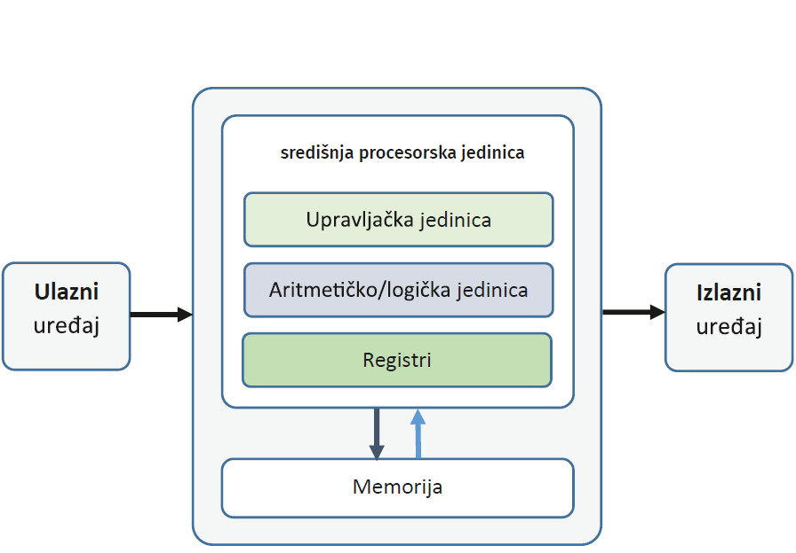

Slide 5
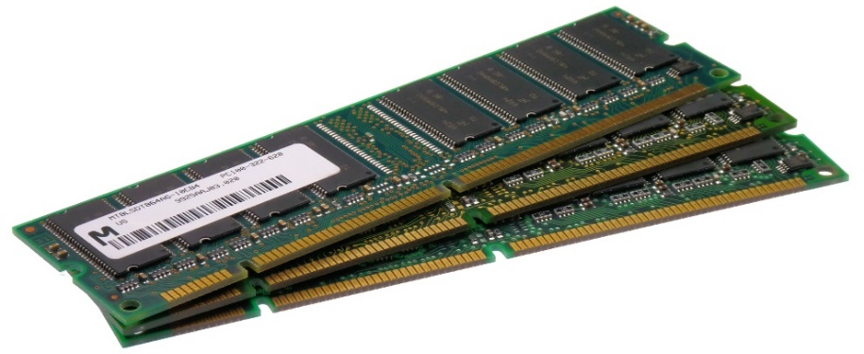
MEMORIJA (RAM)
RAM memorija koristi se kao privremeni spremnik za programe i podatke.
Sve što procesor pohrani na RAM briše se automatski kad se računalo ugasi.
RAM memoriju izravno koristi CPU.
Najvažnije značajke RAM memorije su:
kapacitet (npr. 16 GB),
vrsta (npr. DDR3, ili DDR4),
brzina (npr. 2133 MHz)

Slide 6
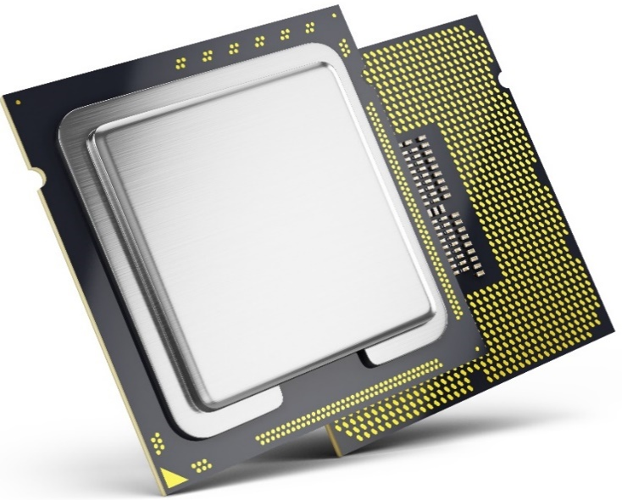
PROCESOR (CPU)
Procesor je „mozak” računala.
To je složena elektronička komponenta koja izvršava instrukcije računalnoga programa tako da izvodi aritmetičke, logičke, upravljačke i ulazno-izlazne operacije.
Procesor se sastoji od:
upravljačke jedinice
aritmetičko-logičke jedinice i
registara

Slide 7
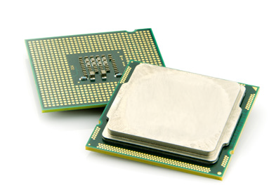
ZNAČAJKE PROCESORA
brzina (npr. 3.6 GHz)
broj jezgri (npr. 6) – jezgre su neovisne procesne jedinice ugrađene unutar jednog fizičkog procesora.
vrsta podnožja (socket) na koje se procesor može pričvrstiti na matičnoj ploči

Slide 8
UPRAVLJAČKA JEDINICA
upravlja sadržajem memorije:
  stavlja podatke (ili programe) u memoriju ili
  ih izbacuje iz memorije.
brine o izvršavanju programskih instrukcija odnosno operacija koje obavlja aritmetičko-logička jedinica.

Slide 9
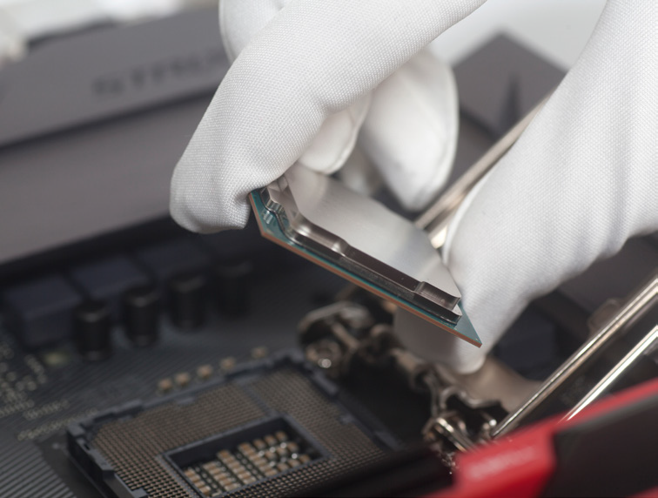
ARITMETIČKO-LOGIČKA JEDINICA
Aritmetičko-logička jedinica je zadužena za izvršavanje kalkulacija nad podatcima, obavljanje računskih i logičkih operacija:
zbrajanje,
oduzimanje,
dijeljenje,
množenje; ILI, I, NE itd.

Slide 10
REGISTRI
Registri su vrlo brze, male memorije koje su na raspolaganju procesoru.
Registri se nalaze unutar procesora te sadrže podatke koje procesor trenutno obrađuje.
S obzirom na to da ih procesor čuva samo za svoje potrebe, korisnicima registri nisu vidljivi ni dostupni.

Slide 11
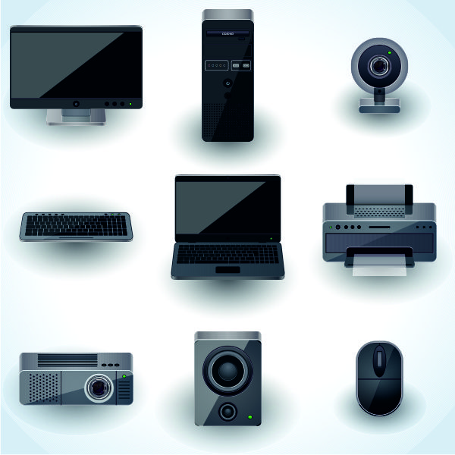
ULAZNI I IZLAZNI UREĐAJI

Slide 12
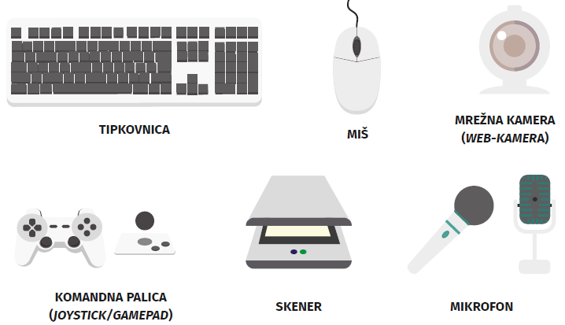
ULAZNI UREĐAJI
Ulazni uređaji pretvaraju podatke iz okoline (zvuk, slika) u digitalni oblik.

Slide 13
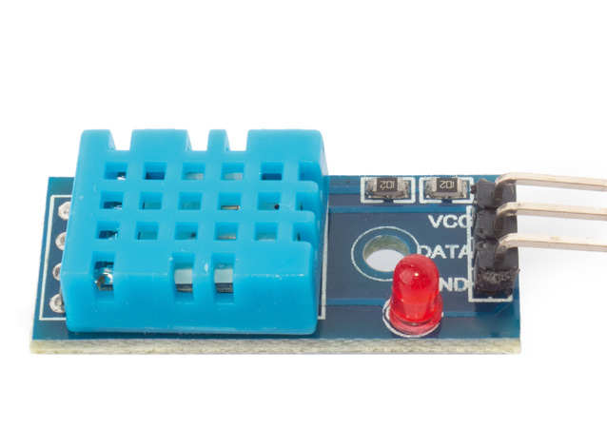
Senzori automatizirano očitavaju fizikalne veličine iz stvarnoga svijeta i šalju takve podatke računalu. Računalo tada obrađuje primljeni ulazni podatak.

Slide 14
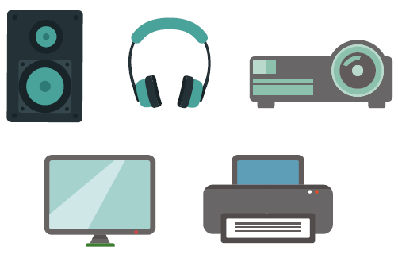
IZLAZNI UREĐAJI
Izlazni uređaji omogućuju računalu da pošalje podatke u vanjski svijet najčešće da ih prikaže ljudima, prilagođene osjetilima vida, sluha.

Slide 15
SABIRNICE
sabirnice (bus), služe za prijenos podataka između sklopovlja i procesora unutar računala.

Slide 16
USB
USB (eng. Universal Serial Bus) je vrsta prijenosa koja je zamijenila veliki dio nekada popularnih paralelnih i serijskih prijenosa.
USB koriste mnogi uređaji (npr. tipkovnice, miševi, mobiteli, pisači, tableti, memorijski USB štapići, određene vrste memorijskih diskova itd.).
Postoji nekoliko vrsta USB priključaka:
Type A,
Type B,
Mini A,
Mini B, Micro B, Type C, itd.

Slide 17
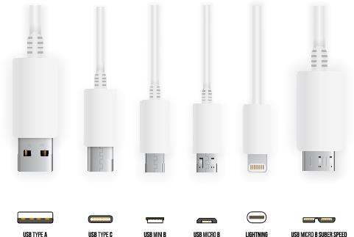

Slide 18
SAŽETAK
Hardver (sklopovlje) je naziv za sve vidljive dijelove računala koje možemo fizički opipati.
Prema von Neumannovoj arhitekturi, računalo se sastoji od memorije, procesora (CPU), te ulaznih i izlaznih jedinica.
Procesor se sastoji od upravljačke jedinice, aritmetičko-logičke jedinice i registara.
RAM memoriju koristi CPU; na RAM ne možemo trajno pohranjivati svoje osobne podatke poput glazbe, videozapisa, dokumenata.
Memorijske registre također koristi procesor. Njih ne samo da ne možemo koristiti za pohranu podataka, već ih ne možemo ni vidjeti jer su ugrađeni u procesor.

Slide 19
SAŽETAK
Za procesor su važni brzina i broj jezgri te vrsta socketa koji se koristi.
Ulazni uređaji su npr. tipkovnica, miš, mikrofon, kamera.
Izlazni uređaji su npr. monitor, zvučnik, projektor, pisač.
Senzori su uređaji koji prikupljaju podatke iz stvarnoga svijeta i šalju ih u računalo.
Sabirnice omogućuju kruženje podataka unutar računala od komponente do komponente.

Slide 20
PONAVLJANJE
Zašto nam je važna von Neumannova arhitektura?
Nabroji ključne komponente računala.
Koliko 1 GB ima MB? Koliko 1 GiB ima MiB?
Opiši uloge upravljačke jedinice u procesoru.
Koja se komponenta procesora bavi matematičkim i logičkim operacijama?
Ako stisnemo slovo na tipkovnici računala, je li to ulazni ili izlazni podatak?
Čemu služe sabirnice?
Kako vrsta procesora i količina memorije utječu na značajke računala?

